Slide 1

Projet Technique d’enquête: Analyse de l’impact de la non réponse sur la variable : impact contact existant
Projet Technique d’enquête :
Analyse de l’impact de la non réponse sur la variable : impact_contact_inexistants sous SAS 9.4
Membres du GROUPE :
Bello Dhalil
Jean-Baptiste Boris Gomez
Miracle Vodoumbo
Sous la supervision de :
Mme Hélène COUPRIE

Slide 2
PLAN
I- Présentation de notre variable d’intérêt.
II- Analyse des déterminants de la non réponse sur notre variable
d’intérêt :
Choix des variables explicatives qui influencent la non réponse ;
Estimation par un modèle Probit.
III- Présentation de l’origine du biais.
IV- Méthode de correction de la non réponse.
V- Estimation de la variable d’intérêt après correction de la non réponse.

Slide 3
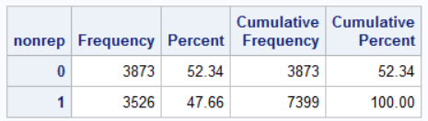
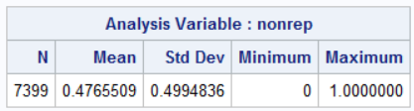
Présentation de notre variable d’intérêt
Notre variable d’intérêt intitulé « impact_contact_inexistants » est une variable qualitative polytomique ordinale, tiré de la question suivante d’un questionnaire effectué dans le cadre d’une enquête de l’OVE réalisée lors du 2ème confinement de novembre 2020 auprès de 7399 étudiants de L1 en ALLSH et Sciences
Diriez-vous que le manque de contact physique avec d'autres étudiants a un impact négatif sur votre apprentissage ?
Elle présente 04 modalités :
Non, pas du tout
Plutôt non
Plutôt oui
Oui, tout à fait
Estimation de la proportion des non-répondants par rapport à notre variable :
Notes:
Notre variable d’intérêt est intitulé l’impact_contact_existant, elle est tiré de la question suivante de notre questionnaire:
Diriez-vous que le manque de contact physique avec d'autres étudiants a un impact négatif sur votre apprentissage ?
Elle présente 04 modalités codés de 0 à 3 dans l’ordre suivante:

Slide 4
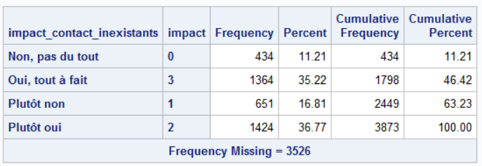
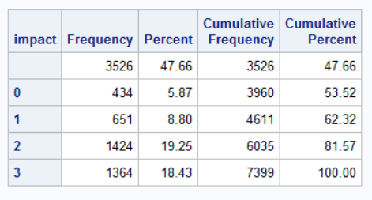
Présentation de notre variable d’intérêt
Proportion de chaque modalités de notre variable dans la part de reponse (3873) :
Proportion de chaque modalités de notre variable dans la l’échantillon totale (7399) :

Slide 5
Analyse des déterminants de la non réponse
Choix des variables explicatives qui influencent la non réponse :
impact_contact_inexistants : Non, pas du tout ; Plutôt non ; Plutôt oui ; Oui, tout à fait ;
Boursier : Normal, En attente, Boursier
Nationalite_R : Française(e), Etranger(e)
Bac : Professionnel, Technologique, Général, Autre
Composante : ALLSH, Sciences
Genre : Masculin(M), Feminin(F)
Les modalités de notre variable dépendante : la non réponse
nonrep = 1 si impact_contact_inexistants = .
nonrep = 0 si impact_contact_inexistants différent de .
Notes:
On dit qu’il y a non réponse vis-à-vis d’une variable Y pour l’individu échantillonné i lors que l’on ne dispose pas de la valeur Yi relative à cet individu, quelle qu’en soit la cause. Plusieurs variables explique la non réponse observé dans notre cas. Parmi ses variables nous avons :

Slide 6
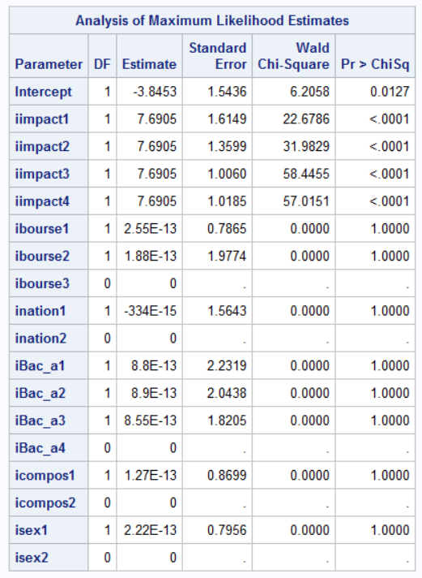
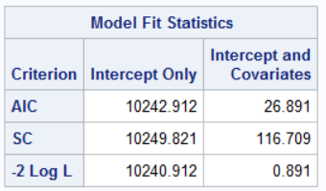
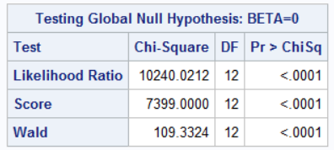
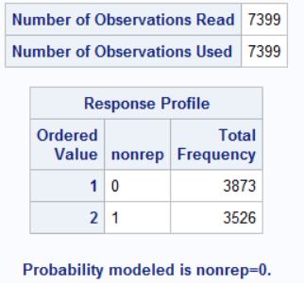
Analyse des déterminants de la non réponse
Estimation par un modèle Probit :

Slide 7
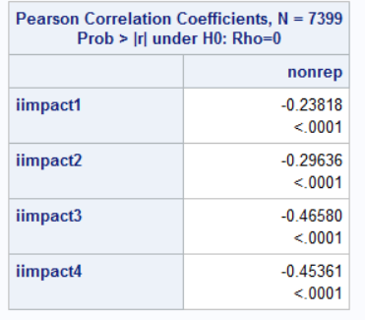
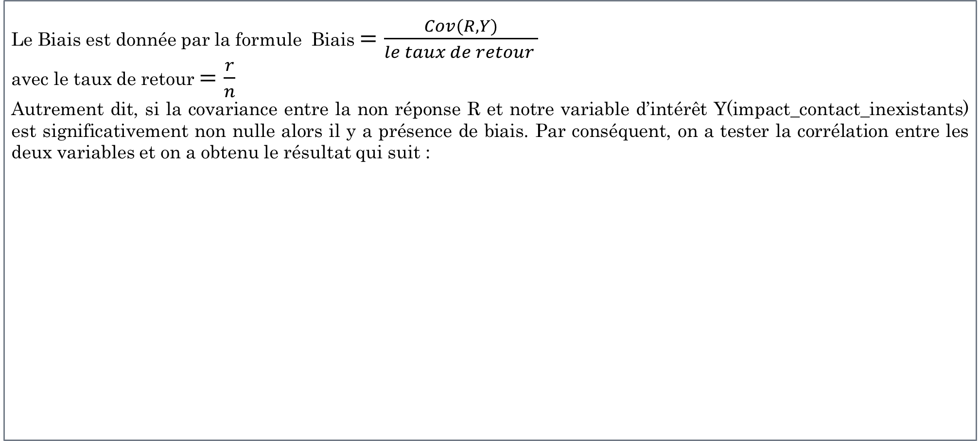
Origine du Biais
Le Biais est donnée par la formule Biais $=\frac{Cov(R,Y)}{le taux de retour }$
avec le taux de retour $=\frac{r}{n}$
Autrement dit, si la covariance entre la non réponse R et notre variable d’intérêt Y(impact_contact_inexistants) est significativement non nulle alors il y a présence de biais. Par conséquent, on a tester la corrélation entre les deux variables et on a obtenu le résultat qui suit :
Notes:
Ce test montre que la corrélation de la non réponse et de chacune des modalités de notre variable d’intérêt est significativement non nulle donc il y a la présence de biais.

Slide 8
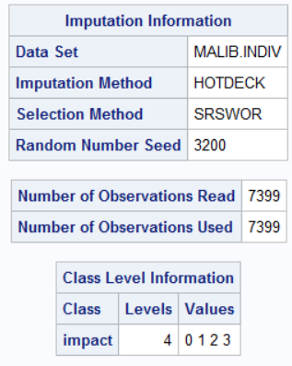
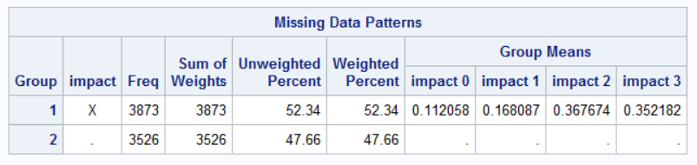
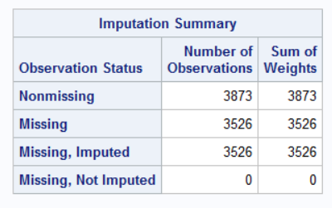
Correction de la non réponse (Hot–deck)
Pour corriger la non réponse, on a utiliser la méthode d’imputation aléatoire Hot-deck :
Comme on n’a pas de modélisation de notre variable d’intérêt Y, on s’est appuyé sur la modélisation de la probabilité de réponse fait précédemment :

Slide 9
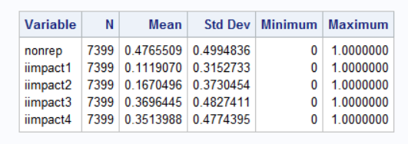
Estimation de Y après correction de la non réponse
Estimation de la variable d’intérêt (impact_contact_inexistants) après la correction de la non réponse :

Slide 10
Merci pour votre attention.
Bello Dhalil - Jean-Baptiste Boris Gomez - Miracle Vodoumbo

